Slide 1
Projekt

Slide 2
Feladatkiosztás
Rendszámfelismerés
-Bertók Attila
Dokumentum szkenner
-Tóth Levente
Színezős
-Papp Milán

Slide 3
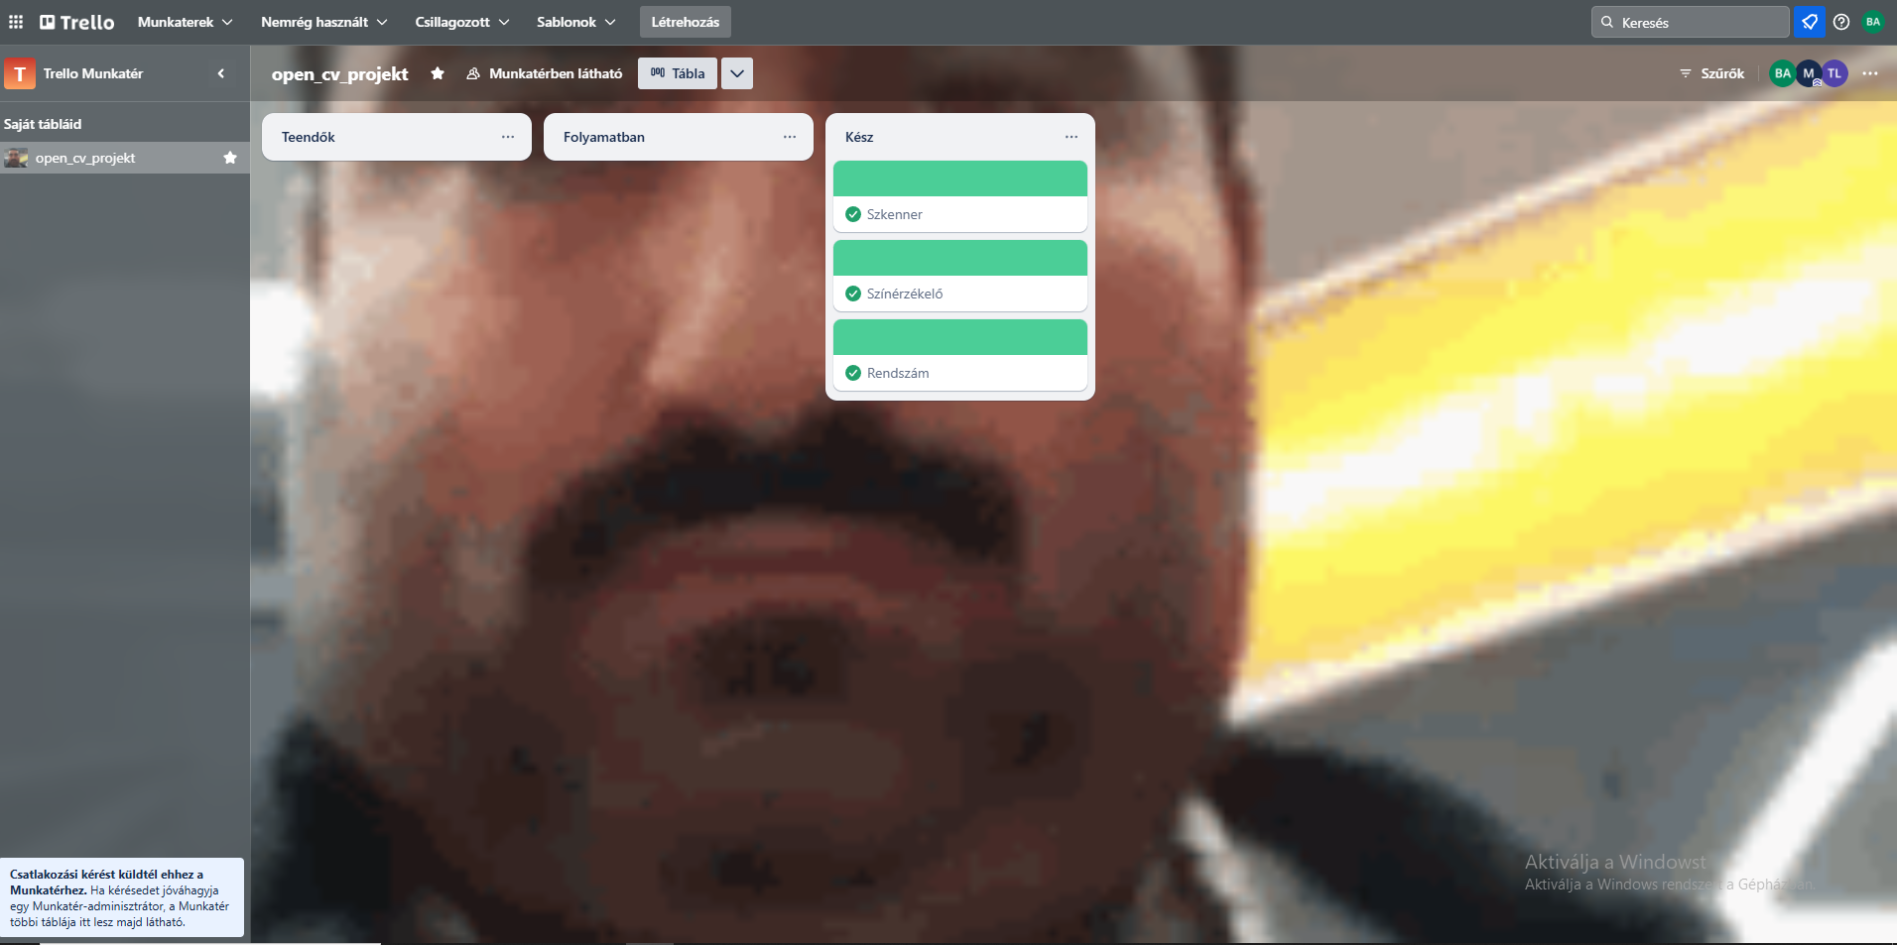
Projektmenedzser eszköz
Trello

Slide 4

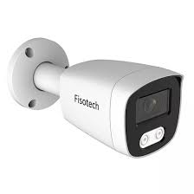
Programozás eszközei
Pycharm,camera,opencv csomag ,numpy csomag

Slide 5
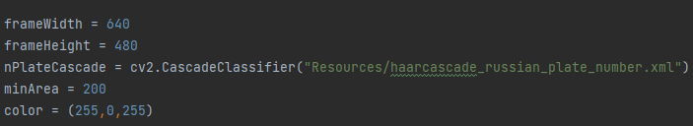
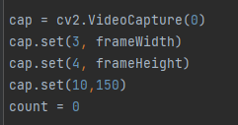
A kód felépítése (Rendszám)
A cv2 nevű könyvtárat importálja a programba.
beállítottuk a program magasságát szélességét és hogy felismerje a rendszámtáblát
Létrehoz egy VideoCapture objektumot, amely a videoforráshoz való hozzáférést biztosítja.

Slide 6
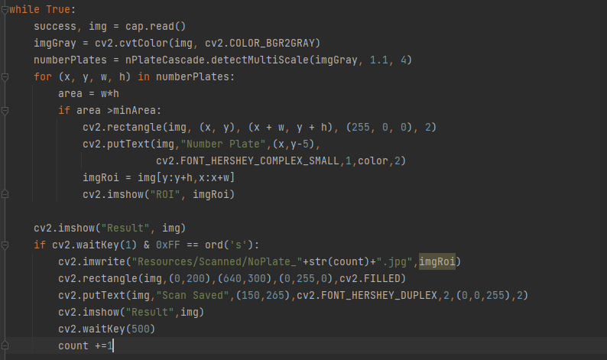
Végtelen ciklus (while True) aztán kép beolvasása a kamerából A detectMultiScale függvény használatával keresi meg a rendszámtáblákat.Téglalap rajzolása a rendszámtábla köré.Ha az "s" billentyűt megnyomjuk, a rendszámtábla régióját tartalmazó képet elmenti.

Slide 7
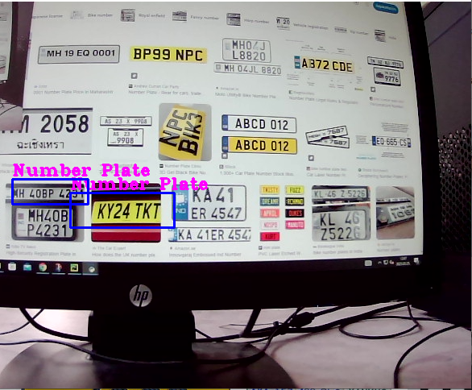
A kód tesztelése
Kamerával

Slide 8
Dokumentum szkenner

Slide 9
Szükséges csomagok
OpenCV
Numpy

Slide 10

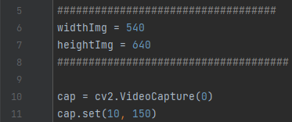
A kód felépítése
Beimportáltuk a cv2 és a numpy könyvtárat
Létrehoztuk a cap változót

Slide 11
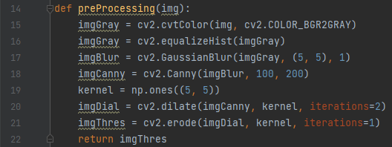
Előfeldolgozásra létrehoztunk egy függvényt
Szürke lesz a kép
Erősebb lesz a kontraszt
Simítás a zajok eltüntetése érdekében
Végsősorban visszakapjuk a feldolgozott képet jobban kidolgozott kontúrokkal
Notes:
Ez a pre_processing függvény egy képfeldolgozási előkészítő lépéseket tartalmazó algoritmus OpenCV segítségével. A bemenet egy színes kép (img), amelyet különböző lépéseken keresztül alakít át egy élesebb, jobban kontrasztosított, szűrt képpé. Nézzük meg a lépéseit:
Szürkeárnyalatos konverzió (cv2.cvtColor) A színes képet átalakítja szürkeárnyalatossá, mivel az élkeresés és más képfeldolgozási lépések hatékonyabbak ebben a formátumban.
Hisztogramegyenlítés (cv2.equalizeHist) A kontraszt javítására szolgál, amely segíti az élek kiemelését.
Gauss-elmosás (cv2.GaussianBlur) Egy 5x5-ös méretű Gauss-szűrőt használ a kép zajcsökkentésére és simítására.
Canny-éldetektálás (cv2.Canny) A simított képen éldetektálást végez 100-as és 200-as küszöbértékekkel.
Dilatáció (cv2.dilate) Egy 5x5-ös egységmátrix (kernel) segítségével a képen található éleket vastagítja, így jobban kiemelkednek.
Erozió (cv2.erode) Az előző lépésben vastagított éleket kicsit visszavékonyítja, hogy tisztább kontúrokat kapjunk.
Végeredmény: A függvény egy bináris, éleket tartalmazó képet ad vissza, amely alkalmas lehet további feldolgozási lépésekre, például objektumfelismerésre vagy alakzatdetektálásra.

Slide 12
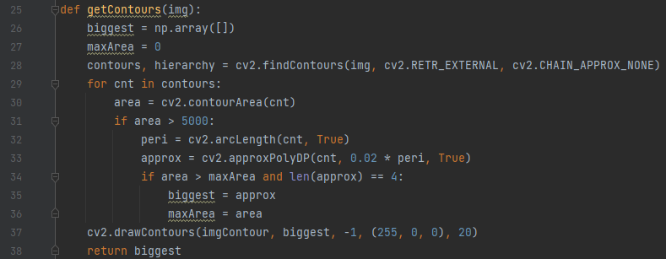
Legnagyobb négy élű kontúr detektálása (dokumentum detektálás)
Kontúrok keresése és szűrése terület alapján
Peremhossz és alak egyszerűsítése
Eredmény ábrázolása
Notes:
Ez a getContours függvény az élekkel rendelkező képen található kontúrokat dolgozza fel, és a legnagyobb négyszög alakú kontúrt próbálja megtalálni.
Kezdeti értékek beállítása:
biggest = np.array([]): Egy üres tömböt hozunk létre, amely majd tartalmazza a legnagyobb kontúrt.
maxArea = 0: A legnagyobb kontúrt reprezentáló terület kezdeti értéke, ami 0.
Kontúrok keresése (cv2.findContours):
A cv2.findContours funkcióval találjuk meg a képen lévő kontúrokat. Itt a cv2.RETR_EXTERNAL azt jelenti, hogy csak a külső kontúrokat keressük, míg a cv2.CHAIN_APPROX_NONE az éles kontúrok megtartását jelenti.
Kontúrok iterálása:
A for cnt in contours ciklus során végigmegyünk az összes kontúron.
cv2.contourArea(cnt): Kiszámítja az adott kontúr területét.
Ha a kontúr területe nagyobb, mint 5000, akkor folytatjuk a feldolgozást.
Kontúr periméterének kiszámítása és egyszerűsítése (cv2.arcLength, cv2.approxPolyDP):
cv2.arcLength(cnt, True): A kontúr kerületét (periméterét) számítjuk ki.
cv2.approxPolyDP(cnt, 0.02 * peri, True): Az approxPolyDP segítségével az éleket egyszerűsítjük. Ez a lépés azt célozza, hogy egy bonyolult kontúrt egyszerűbb alakzatokká alakítson. Itt 0.02-es precizitással dolgozunk.
A legnagyobb négyszög keresése:
Ha a kontúr területe nagyobb, mint az eddigi legnagyobb, és az egyszerűsített kontúr 4 pontból áll (ami egy négyszögre utal), akkor azt választjuk a legnagyobb kontúrnak.
Kontúr kirajzolása (cv2.drawContours):
A legnagyobb kontúrt piros (255, 0, 0) színnel, vastagon (20-as vastagsággal) kirajzoljuk a képre.
Visszatérés: A függvény visszaadja a legnagyobb kontúr 4 csúcsát tartalmazó koordinátákat (nagyobb területű négyszög).

Slide 13
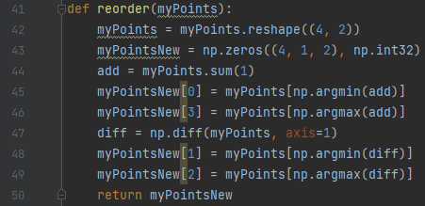
Dokumentum koordinátái
Bemeneti pontok átalakítása 4x2-es tömbbé
Sarkok számítása
Koordináta visszaadása
Notes:
Ez a függvény egy 4 pontos koordinátát tartalmazó tömböt vár (például egy négyszög csúcsainak koordinátái), és átrendezi a pontokat úgy, hogy azokat egy meghatározott sorrendben adja vissza: bal felső, jobb felső, jobb alsó, bal alsó.
Átalakítás (reshape) a megfelelő formára:
A bemeneti myPoints tömböt átalakítjuk (4, 2) formátumra, ami 4 pontot és minden ponthoz 2 koordinátát (x, y) tartalmaz.
Új tömb inicializálása:
Létrehozunk egy új tömböt, myPointsNew néven, amely 4 pontot tartalmaz, mindegyik 1x2-es dimenziójú (ez egy kis technikai részlet, hogy az OpenCV megfelelően kezelje).
Ponthozzáadások kiszámítása (sum):
Az add = myPoints.sum(1) lépésben a pontok x és y koordinátáit összeadjuk. Ez segít meghatározni a bal felső és jobb alsó, illetve a jobb felső és bal alsó pontokat.
Bal felső és jobb alsó pont meghatározása:
myPointsNew[0] = myPoints[np.argmin(add)]: A bal felső pontot választjuk, amelynek az x és y koordinátái összeadva a legkisebbek.
myPointsNew[3] = myPoints[np.argmax(add)]: A jobb alsó pontot választjuk, amelynek az x és y koordinátái összeadva a legnagyobbak.
Különbségek kiszámítása (diff):
diff = np.diff(myPoints, axis=1): Itt kiszámítjuk a pontok x és y koordinátáinak különbségét. Ez segít meghatározni a másik két pontot (jobb felső és bal alsó).
Jobb felső és bal alsó pont meghatározása:
myPointsNew[1] = myPoints[np.argmin(diff)]: A jobb felső pontot választjuk, amelynek az x és y koordinátái közötti különbség a legkisebb.
myPointsNew[2] = myPoints[np.argmax(diff)]: A bal alsó pontot választjuk, amelynek az x és y koordinátái közötti különbség a legnagyobb.
Visszatérés az új sorrendben lévő pontokkal.

Slide 14
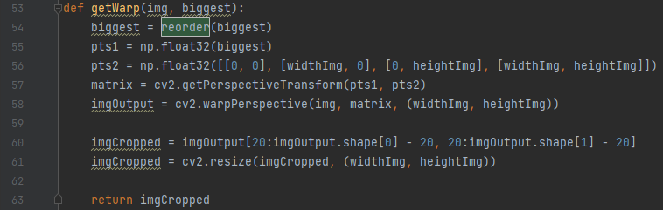
Dokumentum kivágása
A beállított sarkok alapján egyenesbe rakjuk a dokumentumot
Majd kivágjuk és visszaadjuk a kivágott dokumentumot
Notes:
Ez a függvény egy képet vesz be, és az annak tartalmát egy előzőleg meghatározott kontúr, a biggest, segítségével perspektívikusan átalakítja. Az eredmény egy "felhasított" és megfelelő méretre skálázott kép.
Lépések magyarázata:
Kontúrok átrendezése (reorder):
A függvény első lépése, hogy a biggest pontjait átadja a reorder függvénynek. A reorder azokat a pontokat átrendezi bal felső, jobb felső, jobb alsó, bal alsó sorrendbe, hogy biztosítsa a helyes perspektívát.
Bemeneti és kimeneti pontok definiálása:
pts1: Az új, átrendezett kontúr pontok (a négyszög csúcsai), amelyeket a perspektívikus transzformációhoz használunk.
pts2: Az a négy pont, amelyet a kimeneti képen szeretnénk, hogy a kontúrokhoz illeszkedjenek. Itt a kép négy sarkának megfelelő koordinátákat definiáljuk ([0, 0], [widthImg, 0], [0, heightImg], [widthImg, heightImg]), ahol widthImg és heightImg a végső kép szélessége és magassága.
Perspektív transzformáció mátrixának kiszámítása (cv2.getPerspectiveTransform):
A cv2.getPerspectiveTransform(pts1, pts2) kiszámítja azt a transzformációs mátrixot, amely a bemeneti pontokat (az átrendezett biggest koordinátákat) a kimeneti pontokhoz (pts2) illeszti.
A kép perspektív transzformációja (cv2.warpPerspective):
Az imgOutput = cv2.warpPerspective(img, matrix, (widthImg, heightImg)) sorban alkalmazzuk a transzformációs mátrixot a bemeneti képre (img), hogy az az új koordinátákhoz illeszkedjen. Az eredmény egy új kép, amelyet a imgOutput változóban tárolunk.
Kép levágása és átméretezés:
imgCropped: A imgOutput képből levágunk egy kis margót minden oldalról (20 pixel mindkét irányban), hogy eltávolítsuk a transzformációval keletkező hibákat vagy a szélén lévő zajt.
A levágott képet a kívánt méretre (widthImg, heightImg) átméretezzük.
Visszatérés:
A végén visszaadjuk az átméretezett, levágott képet, ami a transzformáció eredménye

Slide 15
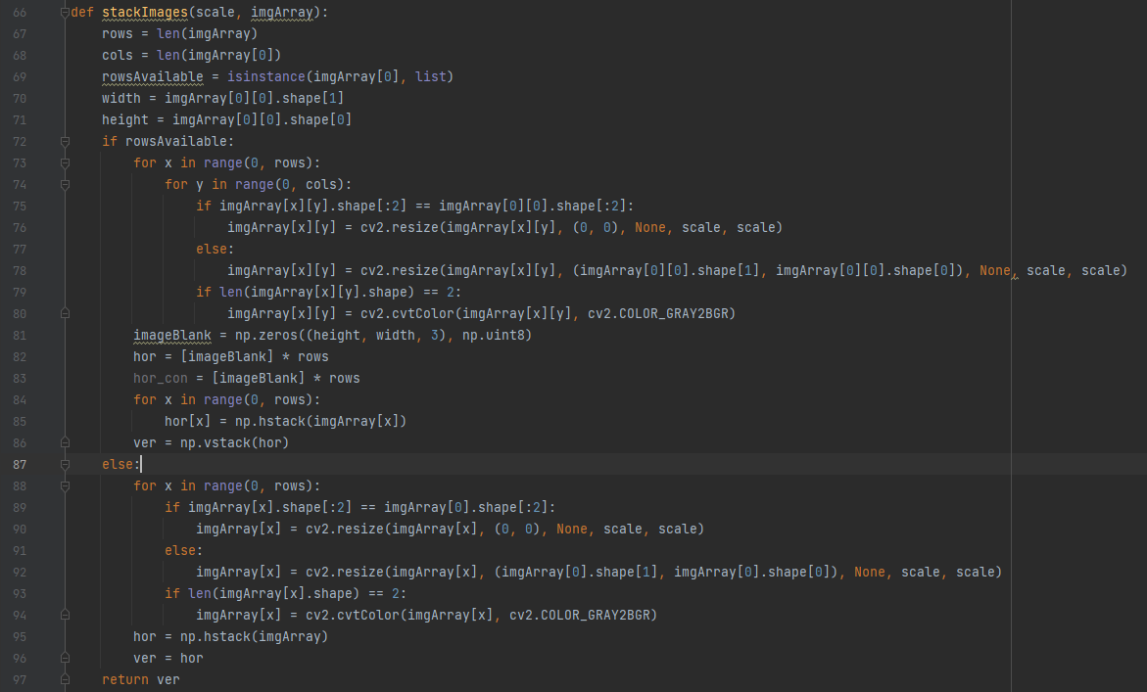
Képek kombinálása
Elrendezzük a képeket egymás mellé
A képeknek beállítja a magasságát és szélességét az első képhez
Fekete-fehér képek színezése
Sorba rendezi a képeket
Visszaadja a kombinált képet
Notes:
Ez a függvény arra szolgál, hogy több képet egyetlen képbe helyezzen el, úgy, hogy azok vízszintesen és függőlegesen is össze legyenek ragasztva (stackelve). Az új képben az összes képet a megadott méretarány szerint skálázza, és biztosítja, hogy a képek megfelelő formátumban jelenjenek meg (színes vagy szürkeárnyalatos).
Lépések magyarázata:
Sorok és oszlopok meghatározása:
rows = len(imgArray): A imgArray első dimenziója az összes sor száma, tehát a képek sora.
cols = len(imgArray[0]): A második dimenzió az oszlopok száma, tehát a képek oszlopa.
Ellenőrzés, hogy a bemenet 2D tömb-e:
rowsAvailable = isinstance(imgArray[0], list): Ez a kifejezés ellenőrzi, hogy a képek kétdimenziós tömbben vannak-e (azaz sorok és oszlopok vannak), vagy egy egyszerű egyetlen dimenziós tömbben (csak sorok).
Képek méretének meghatározása:
width = imgArray[0][0].shape[1]: Az első kép első elemének szélessége.
height = imgArray[0][0].shape[0]: Az első kép első elemének magassága.
Képek átméretezése:
Ha a bemeneti képek különböző méretűek, akkor mindegyiket a legnagyobb kép méretéhez igazítjuk, vagyis a képek egyformára lesznek méretezve.
A scale változóval skálázzuk a képeket, tehát ha az scale értéke 0.5, akkor minden kép a felére csökken.
Szürkeárnyalatos képek átalakítása:
Ha a képek szürkeárnyalatosak (2D tömböt tartalmaznak), akkor konvertáljuk őket színes képekké (cv2.cvtColor), hogy az összeillesztett képeken minden egyforma típusú legyen.
Kép összeillesztés:
Ha a bemeneti képek 2D tömbben vannak (sorok és oszlopok):
Minden sort (vagy oszlopot) vízszintesen illesztünk össze (np.hstack), és ezt a műveletet ismételjük, hogy végül a sorokat függőlegesen is össze tudjuk rakni (np.vstack).
Ha a bemeneti képek 1D tömbben vannak (csak sorok):
A képeket egyszerűen vízszintesen (np.hstack) illesztjük össze.
Visszatérés:
A végén visszaadjuk az összeillesztett képet.

Slide 16
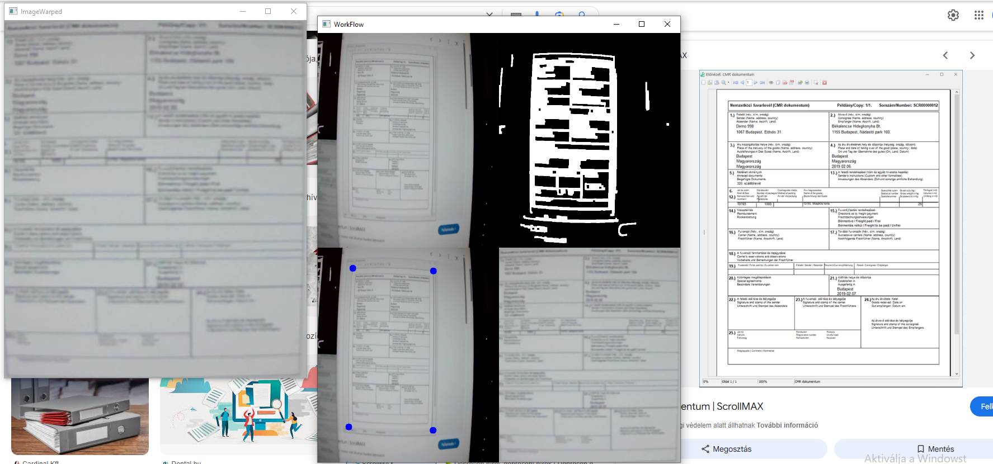

Slide 17
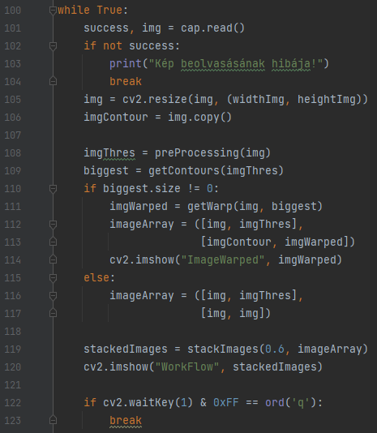
Végső folyamat
Folyamatosan beolvassa a kamerából érkező képet
A beolvasott képet méretezi
használjuk az előző függvényeket
Megjelenítjük a képeket
Notes:
Kép beolvasása a videóforrásból:
success, img = cap.read(): Minden ciklusban próbálunk egy képet olvasni a videóforrásból (cap). Ha sikerül, akkor a success értéke True lesz, és az img a jelenlegi képkockát tartalmazza.
Ha nem sikerül a kép beolvasása, akkor kiírunk egy hibaüzenetet és kilépünk a ciklusból: print("Kép beolvasásának hibája!") és break.
Kép átméretezése:
Az olvasott képet átméretezzük a kívánt szélességre és magasságra (widthImg, heightImg), hogy a feldolgozás egységesen történjen.
Előfeldolgozás és kontúrok keresése:
A preProcessing(img) függvény segítségével előfeldolgozzuk a képet (például szürkeárnyalatosra alakítás, hisztogram kiegyenlítés, elmosás, stb.).
A getContours(imgThres) függvény a képen található kontúrokat keres, és a legnagyobb kontúrt (biggest) választja ki, ha van ilyen.
Perspektívikus torzítás alkalmazása (ha van kontúr):
Ha sikerült kontúrokat találni (biggest.size != 0), akkor alkalmazzuk a getWarp függvényt, hogy a kontúrok alapján a kép perspektíváját korrigáljuk.
Képek megjelenítése:
Az összeállított képek (eredeti, előfeldolgozott, kontúros, torzított) egy imageArray tömbben vannak tárolva. Ezután a stackImages függvény segítségével azokat egyetlen képpé rendezzük és jelenítjük meg.
Ha nincs kontúrok, akkor csak az eredeti képet és az előfeldolgozott képet jelenítjük meg.
Kép frissítése és gombnyomás figyelése:
Az cv2.imshow("WorkFlow", stackedImages) sor megjeleníti az összeillesztett képeket egy új ablakban.
Az cv2.waitKey(1) a gombnyomásokat figyeli, és ha a felhasználó a 'q' billentyűt nyomja le, akkor a program kilép a ciklusból és bezárja az ablakot.
Rövid összefoglaló:
Ez a kód egy élő videófeldolgozást végez, ahol minden képkockát előfeldolgoz, kontúrokat keres, perspektívikus torzítást alkalmaz, és a képeket egymás mellé helyezi az eredmények megjelenítéséhez. A felhasználó a 'q' billentyű megnyomásával kiléphet a feldolgozásból.

Slide 18
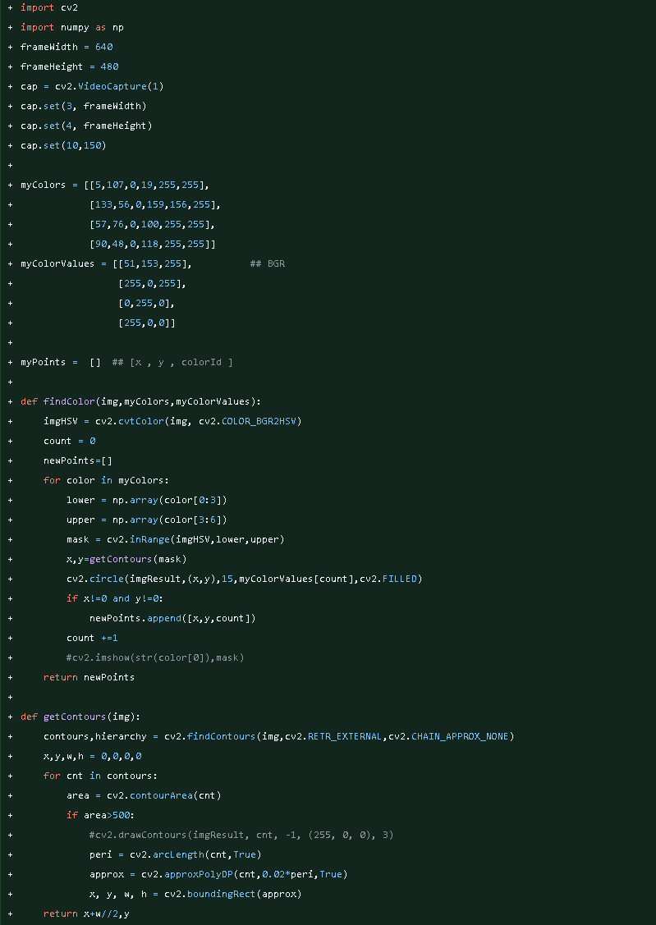
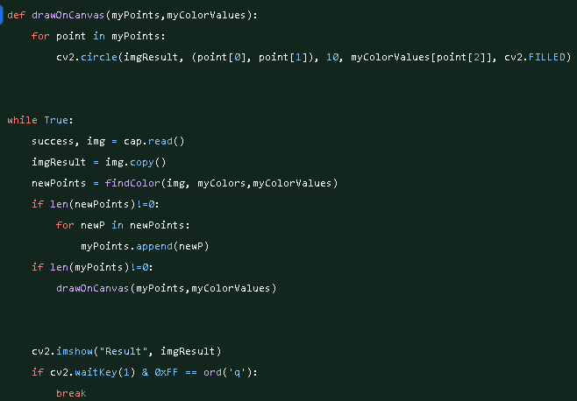
Kód felepitese

Slide 19
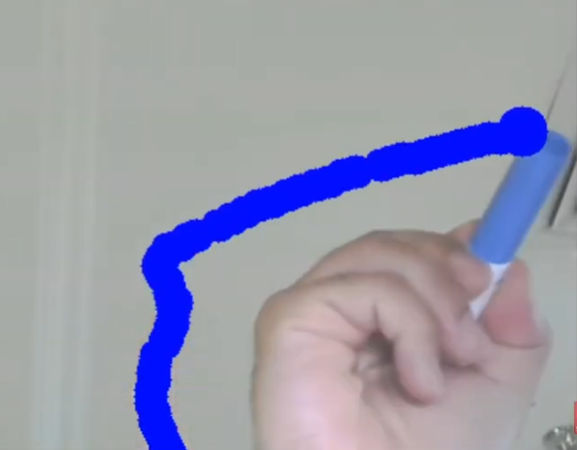
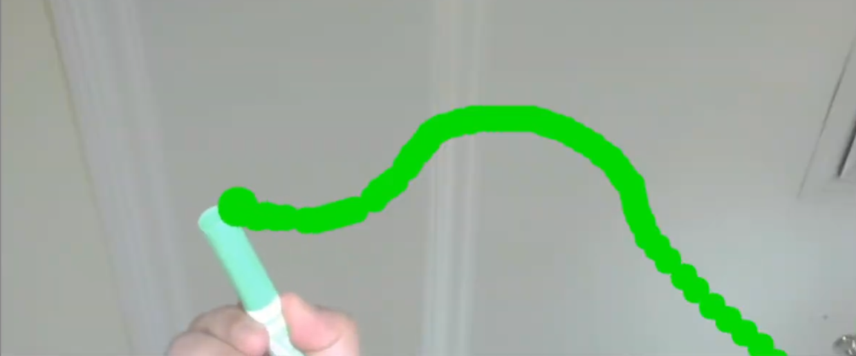
A kód működése

Slide 20

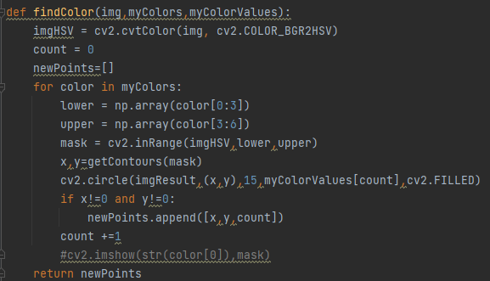
A kód felépítése
-Színkezelés

Slide 21
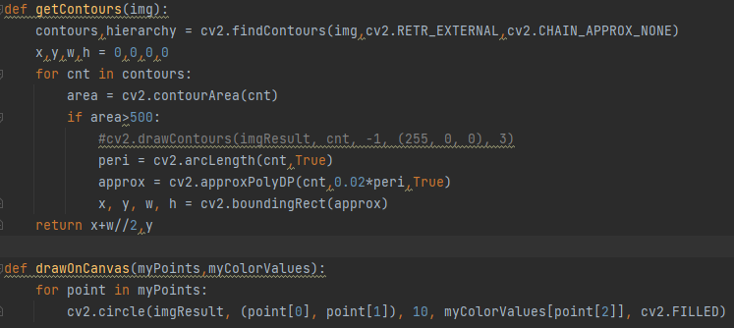
-Színszerzés
-Rajzolás

Slide 22
Köszönjük a figyelmet!

